Slide 1
数据结构
中国地质大学地理与信息工程学院

Slide 2
第三章 栈和队列

Slide 3
目 录
栈
栈与递归
队列
  循环队列和链式队列
  队列的应用
优先队列

Slide 4
1. 队列 ( Queue )的定义
1、定义
队列是一种特殊的线性表，是一种只允许在表的一端进行插入操作，而在另一端进行删除操作的线性表。
2、几个相关的概念
出队列
a₁ a₂ a₃ … a_{n}
入队列
队头（front）
队尾（rear）

Slide 5
3、重要特征
每次进队列的元素都放在原队列队尾之后而成为新的队尾元素；
每次出队列的数据元素都是原队头元素；
先入队列的元素先出队列，后入队列的元素后出队列。
队列是一个先进先出的线性表（First In First Out，FIFO）。
如：（1）日常生活中的排队；
（2）操作系统中的作业队列。

Slide 6
课堂练习
3、设栈S和队列Q的初始状态为空，元素e1，e2，e3，e4，e5和e6依次通过栈S，一个元素出栈后即进队列Q，若6个元素出队的序列是e2，e4，e3，e6，e5，e1，则栈S的容量至少应该是 。
A、6 B、5 C、3 D、2
C

Slide 7
队列的抽象数据类型
template <class E>
class Queue {
public:
Queue() { }; //构造函数
～Queue() { }; //析构函数
virtual bool EnQueue(E x) = 0; //进队列
virtual bool DeQueue(E& x) = 0; //出队列
virtual bool getFront(E& x) = 0; //取队头
virtual bool IsEmpty() const = 0; //判队列空
virtual bool IsFull() const = 0; //判队列满
};

Slide 8
队列的两种描述形式
队列的物理存储可以用：
  顺序存储结构
  链式存储结构
出队列
入队列
a_{1 ，}a_{2，} a₃，…，a_{n}
队
头
队
尾
data link
front
rear

Slide 9
（1）顺序队列
队列的顺序存储结构，简称顺序队列；
顺序队列可用一个一维数组queue[MaxSize]来存储，其中MaxSize是队列能存放的最大元素个数；
为了指示队头和队尾，需要设立一个队头指示器和一个队尾指示器，或称队头指针、队尾指针，为了算法设计上的方便，约定：
  front（头指针）：指向实际队头元素的前一个位置；
  rear（尾指针）：指向实际队尾元素所在的位置。

Slide 10
顺序队列的基本操作
（1）初始化
建立一个空队列，即队头指针front=0，队尾指针rear=0。
（2）入队列（插入）
当队满时（队满条件：rear==MaxSize-1），产生溢出；
当队不满时，尾指针加1（rear = rear + 1） ，然后把待插元素x送入尾指针所指数组分量。
（3）出队列（删除）
当队不空时（队空条件：front==rear），队头指针加1（front = front + 1），返回原队头元素，即头指针所指数组分量的值。

Slide 11
队列操作示例
C D E F G
rear
空队列
front
front
E,F,G进队
rear
A,B,C, D进队
C D E F G
A B C D
front
H进队,溢出
rear
front
rear
A,B出队
插入新的队尾元素，尾指针增1，rear = rear + 1
删除队头元素，头指针增1， front = front + 1
队满时，再进队将“溢出”！
C D
front
rear

Slide 12
“假溢出”问题
A
front
rear
空队列
front
rear
A进队
A B
A B C D
front
rear
B进队
front
rear
C, D进队
B C D
C D
front
rear
A退队
front
rear
B退队
C D E F G
C D E F G
front
rear
E,F,G进队
front
rear
H进队,溢出

Slide 13
解决“假溢出”的方法
【方法一】按最大可能的进队列操作次数，设置顺序队列的最大元素个数，这种方法很浪费空间，而且有时会因为估计不准而出错；
【方法二】修改出队列算法，设每次出队列后，都把队列中剩余数据元素向队头方向移用一个位置，时间复杂度为O(n)，浪费了时间。
【方法三】修改入队列算法，当为真溢出时，返回false；当为假溢出时，则把队列中的数据元素向队头方向移动front个位置，使队头元素位于队列的最前端后再完成新数据元素的入队操作；当为其它情况时，进队列操作算法同前。此算法的时间复杂度也为O(n)。

Slide 14
方法四：循环队列
循环队列头、尾指针的特点:
MaxSize-1
头指针front：队列中第一个元素的下一个位置（逆时针方向）；
0
…
rear
J₃
1
J₂
尾指针rear：指向队列中最后一个元素。
J₁
…
front
初始化：front=rear=0;

Slide 15
循环队列的操作
MaxSize-1
0
…
rear
J₃
1
J₂
（1）插入或删除一个元素的实现
J₁
…
front
插入：在队尾进行，尾指针向顺时针方向移动一个位置
动态描述：rear=rear+1;
if(rear==MaxSize-1) rear=0;
可利用数学上的“模（％）运算”来实现上述过程：
rear=(rear+1)%MaxSize;

Slide 16
MaxSize-1
0
删除：在队头进行，头指针向顺时针方向移动一个位置
…
rear
J₃
1
J₂
front=(front+1)%MaxSize;
J₁
…
front
（3）入队列、出队列如何判断队满、队空
采用循环队列，不易区别队空和队满，都为
front==rear;
——此条件用来判断队空。

Slide 17
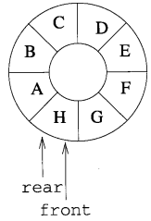
队满的判断：把“尾指针加1后等于头指针”作为队列满的条件。
(rear+1)%MaxSize==front
用以上方法判队空、队满时，队列中因留有一个空额而损失了一个空间，所以还可以用另一种方法：设立标志位来区别队空、队满，例如：bool IsFull; （P134 3.23）

Slide 18

front
front
front
6
7
rear
6
7
6
7
5
5
A
0
5
A
0
0
B
4
1
4
1
4
C
1
rear
3
2
3
2
rear
3
2
空队列
A进队
B, C进队
6
7
6
7
6
7
G
H
5
A
5
0
5
F
I
0
0
B
B
E
rear
4
C
1
4
C
1
4
D
C
1
front
rear
2
rear
2
front
3
2
front
3
3
A退队
B退队
D,E,F,G,H,I 进队

Slide 19
循环队列的类定义
template <class E>
class SeqQueue : public Queue<E> { //队列类定义
protected:
int rear, front; //队尾与队头指针
E *elements; //队列存放数组
int maxSize; //队列最大容量
public:
SeqQueue(int sz = 10); //构造函数
~SeqQueue() { delete[ ] elements; } //析构函数

Slide 20
bool EnQueue(E x); //新元素进队列
bool DeQueue(E& x); //退出队头元素
bool getFront(E& x); //取队头元素值
void makeEmpty() { front = rear = 0; }
bool IsEmpty() const { return front == rear; }
bool IsFull() const
{ return ((rear+1)% maxSize == front); }
int getSize() const
{ return (rear-front+maxSize) % maxSize; }
};

Slide 21
循环队列操作（1）
template <class E>
SeqQueue<E>::SeqQueue(int sz)
: front(0), rear(0), maxSize(sz) { //构造函数
elements = new E[maxSize];
assert ( elements != NULL );
};
template <class E>
bool SeqQueue<E>::getFront(E& x) const {
//若队列不空则函数返回该队列队头元素的值
if (IsEmpty() == true) return false; //队列空
x = elements[front]; //返回队头元素
return true;
};

Slide 22
入队列（插入）
template <class E>
bool SeqQueue<E>::EnQueue(E x)
{
//若队列不满, 则将x插入到该队列队尾, 否则返回
if (IsFull() == true) return false;
elements[rear] = x; //先存入
rear = (rear+1) % maxSize; //尾指针加一
return true;
};

Slide 23
出队列（删除）
template <class E>
bool SeqQueue<E>::DeQueue(E& x)
{ //若队列不空则函数退队头元素并返回其值
if (IsEmpty() == true) return false;
x = elements[front]; //先取队头
front = (front+1) % maxSize; //再队头指针加一
return true;
};

Slide 24
课堂练习
2004年软件设计师试题
若循环队列以数组 Q[0..m-1] 作为其存储结构变量 rear 表示循环队列中队尾元素的实际位置，其移动按 rear=(rear+1) mod m 进行，变量 length 表示当前循环队列中的元素个数，则循环队列的队首元素的实际位置是 。
A．rear-length
B．(rear-length+m) mod m
C．(1+rear+m-length) mod m
D．m-length
(C)

Slide 25
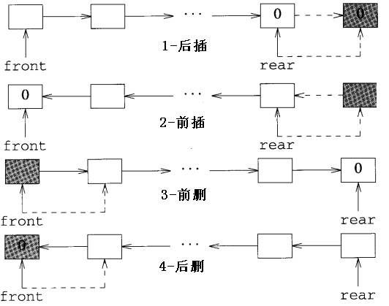
（2）链式队列
Θ(1)
Θ(1)
Θ(1)
O(n)
队列的两种链表实现的比较

Slide 26
队列链表的合理实现
firstNode
lastNode
NULL
a
b
c
d
e
这种链接方向更便于删除！
front
rear
队头在链头，队尾在链尾。
队空条件为 front == NULL

Slide 27
链队列：操作示例
front
^
空队列
rear
^
front
元素x入队
x
^
rear
front
x
^
y
^
元素y入队
rear
front
元素x出队
x
^
y
^
rear

Slide 28
链式队列结点定义
template <class T>
struct LinkNode
{
T data;
LinkNode<T> *link;
LinkNode(LinkNode<T> *ptr = NULL) { link = ptr; }
LinkNode(const T &item,
LinkNode<T> *ptr = NULL)
{
data = item;
link = ptr;
}
};

Slide 29
链式队列的类定义
template <class E>
class LinkedQueue {
private:
QueueNode<E> *front, *rear; //队头、队尾指针
public:
LinkedQueue() : rear(NULL), front(NULL) { }
~LinkedQueue();
bool EnQueue(E x);
bool DeQueue(E& x);
bool GetFront(E& x);
void MakeEmpty(); //实现与~Queue()同
bool IsEmpty() const { return front == NULL; }
};

Slide 30
template <class E>
LinkedQueue<E>::~LinkedQueue() { //析构函数
QueueNode<E> *p;
while (front != NULL) { //逐个结点释放
p = front; front = front->link; delete p;
}
};
template <class E>
bool LinkedQueue<E>::GetFront(E& x) {
//若队列不空，则函数返回队头元素的值
if (IsEmpty() == true) return false;
x = front->data; return true;
};

Slide 31
链式队列的插入
template <class E>
bool LinkedQueue<E>::EnQueue(E x) {
//将新元素x插入到队列的队尾
if (front == NULL) { //创建第一个结点
front = rear = new QueueNode<E> (x);
if (front == NULL) return false; } //分配失败
else { //队列不空, 插入
rear->link = new QueueNode<E> (x);
if (rear->link == NULL) return false;
rear = rear->link;
}
return true;
};

Slide 32
链式队列的删除
template <class E>
//如果队列不空，将队头结点从链式队列中删去
bool LinkedQueue<E>::DeQueue(E& x) {
if (IsEmpty() == true) return false; //判队空
QueueNode<E> *p = front;
x = front->data;
front = front->link;
delete p;
return true;
};

Slide 33
2. 队列的应用
打印杨辉三角形
树的层次遍历
图的宽度优先遍历
键盘缓冲区
事件驱动模拟
操作系统中各种资源请求排队和各种缓冲区的先进先出管理；
使用队列的场合：暂存数据，顺次使用

Slide 34
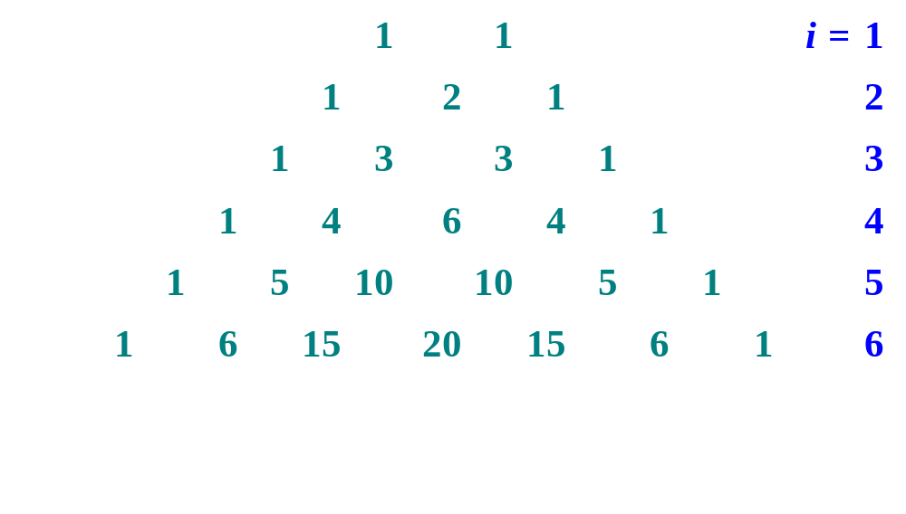
（1）打印杨辉三角形
算法逐行打印二项展开式 (a + b)^{i} 的系数：
杨辉三角形 (Pascal’s triangle)

Slide 35
分析第 i 行元素与第 i+1行元素的关系
0 1 1 0
s
t
s+t
i = 2
0 1 2 1 0
i = 3
0 1 3 3 1 0
i = 4
1 4 6 4 1
从前一行的数据可以计算下一行的数据

Slide 36
从第 i 行数据计算并存放第 i+1 行数据
1 2 1 0 1 3 3 1 0 1 4 6
s=0 t=1 t=2 t=1 t=0 t=1 t=3 t=3 t=1 t=0 t=1
s+t s=t s=t s=t s=t s=t s=t s=t s=t
s+t s+t s+t s+t s+t s+t s+t s+t
Notes:
每行最后一个补0。

Slide 37
利用队列打印二项展开式系数的算法
void YANGHVI(int n) {
Queue q(n+1); //队列初始化
int i=1, j, s=k=0, t, u;
q.EnQueue(1); q.EnQueue(1); //第一行
for (int i = 1; i <= n; i++) { //逐行计算
cout << endl;
q.EnQueue(k);
for (int j = 1; j <= i+2; j++) { //下一行
q.DeQueue(t);
q.EnQueue(s + t);
s = t;
if (j != i+2) cout << s << ' ';
}
}
}
Notes:
0,1,1, 0

Slide 38
（2）键盘输入缓冲区的问题
在操作系统中队列的应用
  进程切换
  消息响应
  ……
【键盘缓冲区】键盘的内部有一块微处理器，它控制着键盘的全部工作，比如主机加电时键盘的自检、扫描，扫描码的缓冲以及与主机的通讯等等。当一个键被按下时，微处理器便根据其位置，将字符信号转换成二进制码，传给主机和显示器。如果操作人员的输入速度很快或CPU正在进行其它的工作，就先将键入的内容送往内存中的键盘缓冲区，等CPU空闲时再从缓冲区中取出暂存的指令分析并执行。

Slide 39
键盘缓冲区的模拟
当程序正在执行其它任务时，用户可以从键盘上不断键入所要输入的内容。
系统在利用这种分时处理方法时，用户键入的内容不能在屏幕上立刻显示出来，直到当前正在工作的那个进程结束为止。
但在这个进程执行时，系统是在不断地检查键盘状态，如果检测到用户键入了一个新的字符，就立刻把它存到系统缓冲区中，然后继续运行原来的进程。当当前工作的进程结束后，系统就从缓冲区中取出键入的字符，并按要求进行处理。

Slide 40
键盘缓冲区的简单模拟
要求：使用循环队列
定义一个类：实现两个基本函数
  Input：接受一个输入键，不显示，直接送入键盘缓冲区
  Output：从缓冲区中取出一个键，显示在屏幕上
测试：轮流调用两个接口
使用_getch ()函数不显示输入！

Slide 41
（3）用栈模拟队列
【问题描述】 请用两个栈s1和s2来模拟一个队列。已知栈的三个运算定义如下：
  Push(S,x)：元素x入S栈;
  Pop（S，x）：S栈顶元素出栈；
  S_IsEmpty（S）：判断栈空，true为空，false不为空。
  top为栈顶指针
试用栈的运算实现队列的三个运算：
（1）EnQueue：入队列，在队列中插入一个元素；
（2）DeQueue：出队列，从队列中删除一个元素；
（3）Q_IsEmpty：判断队列为空。

Slide 42
【实现提示】利用两个栈模拟一个队列运算的思想：
用一个栈作为输入，另一个栈作为输出。
当进队列时，总是将数据进入到作为输入的栈中；
在输出时，如果作为输出的栈已空，则从输入栈将已输入到输入栈的所有数据输入到输出栈中，然后由输出栈输出数据；如果作为输出的栈不空，则从输出栈输出数据。

Slide 43
【题目分析】栈的特点是后进先出，队列的特点是先进先出。所以，用两个栈s1和s2模拟一个队列时，
s1作输入栈，逐个元素压栈，以此模拟队列元素的入队。
当需要出队时，将栈s1退栈并逐个压入栈s2中，s1中最先入栈的元素，在s2中处于栈顶。
s2退栈，相当于队列的出队，实现了先进先出。
显然，只有栈s2为空且栈s1也为空，才算是队列空。

Slide 44
【算法讨论】算法中假定栈s1和栈s2容量相同。
出队：从栈s2出；当s2为空时，若s1不空，则将s1倒入s2再出栈。
入队：在s1；当s1满后，若s2空，则将s1倒入s2，之后再入队。
因此，队列的容量为两栈容量之和。
元素从栈s1倒入s2，必须在s2空的情况下才能进行，即在要求出队操作时，若s2空，则不论s1元素多少（只要不空），就要全部倒入s2中。

Slide 45
算法思想
栈s1和s2，s1用作入队，s2出队
1、判队满：如果s1满且s2不为空，则队满；
2、判队空：如果s1和s2都为空，则队空；
3、入队：首先判队满，
若队不满：(1)栈s1若不满，则直接压入栈s1；
(2)若s1满，则将s1中的所有元素弹出到栈s2中，然后再将元素入栈s1。
4、出队：
(1)若s2空就将s1中的所有元素弹出到栈s2中，然后出栈；
(2)s2不空就直接从s2中弹出元素。

Slide 46
【课后思考】
如何用两个队列模拟栈？

Slide 47
本节小结
队列的顺序存储结构——循环队列（重点）
  队头及队尾指针的约定
  队空队满条件
  出队列、入队列操作
链队列
队列的应用
应用队列结构求解应用问题

